Slide 1
Отчет педагога-психолога, социального педагога ( 2 четверть 2021-2022 уч.г.)

Slide 2
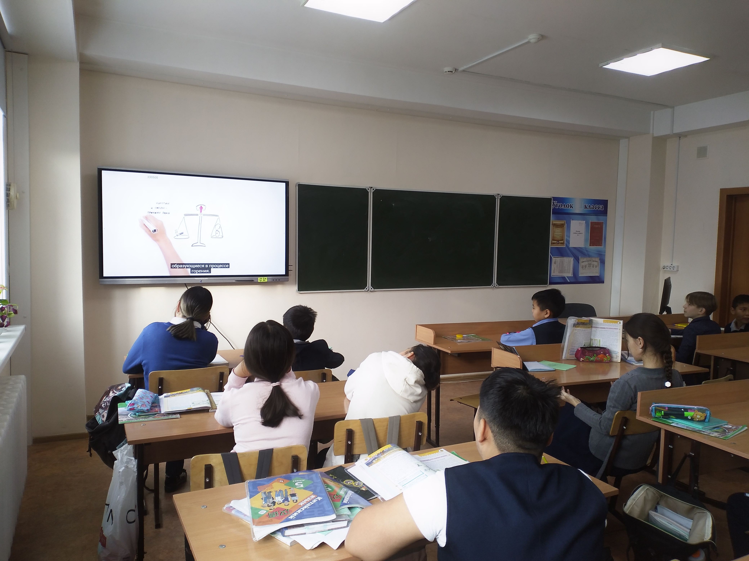
18.11.21 по 25.11.2021г. была проведена профилактическая неделя «Мы за чистые легкие!».

Slide 3
«Чистые легкие»

Slide 4
16.11 – 19.11.21г. проведена профилактическая неделя по профилактике экстремизма в подростковой среде «Единство многообразия».

Slide 6
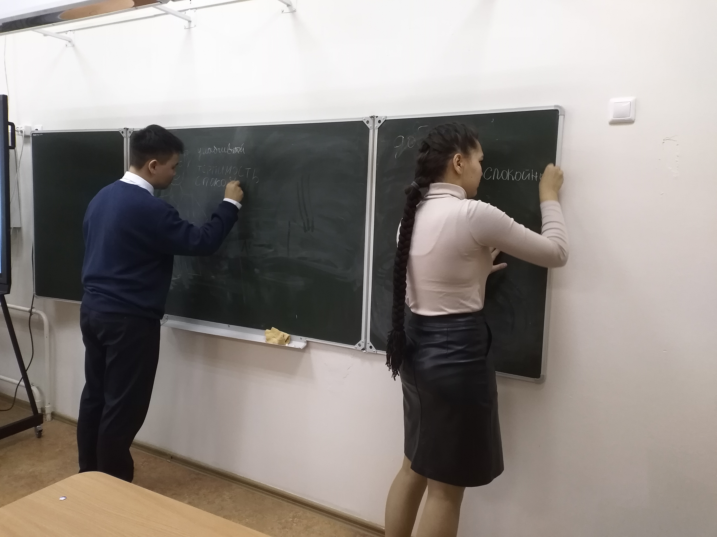

Slide 7
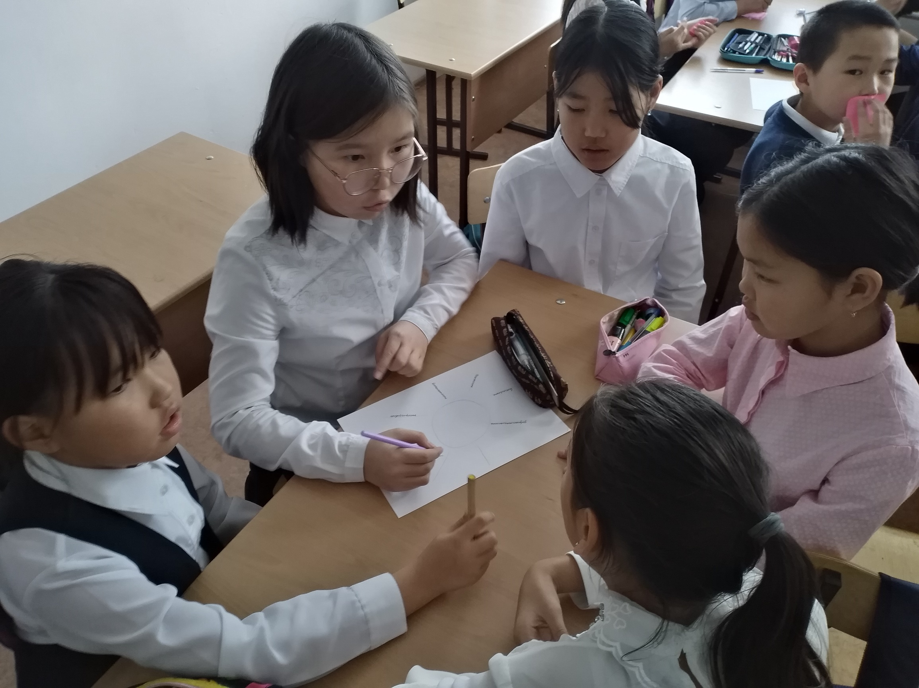

Slide 8
Неделя, посвященная Всемирному дню прав ребенка

Slide 9
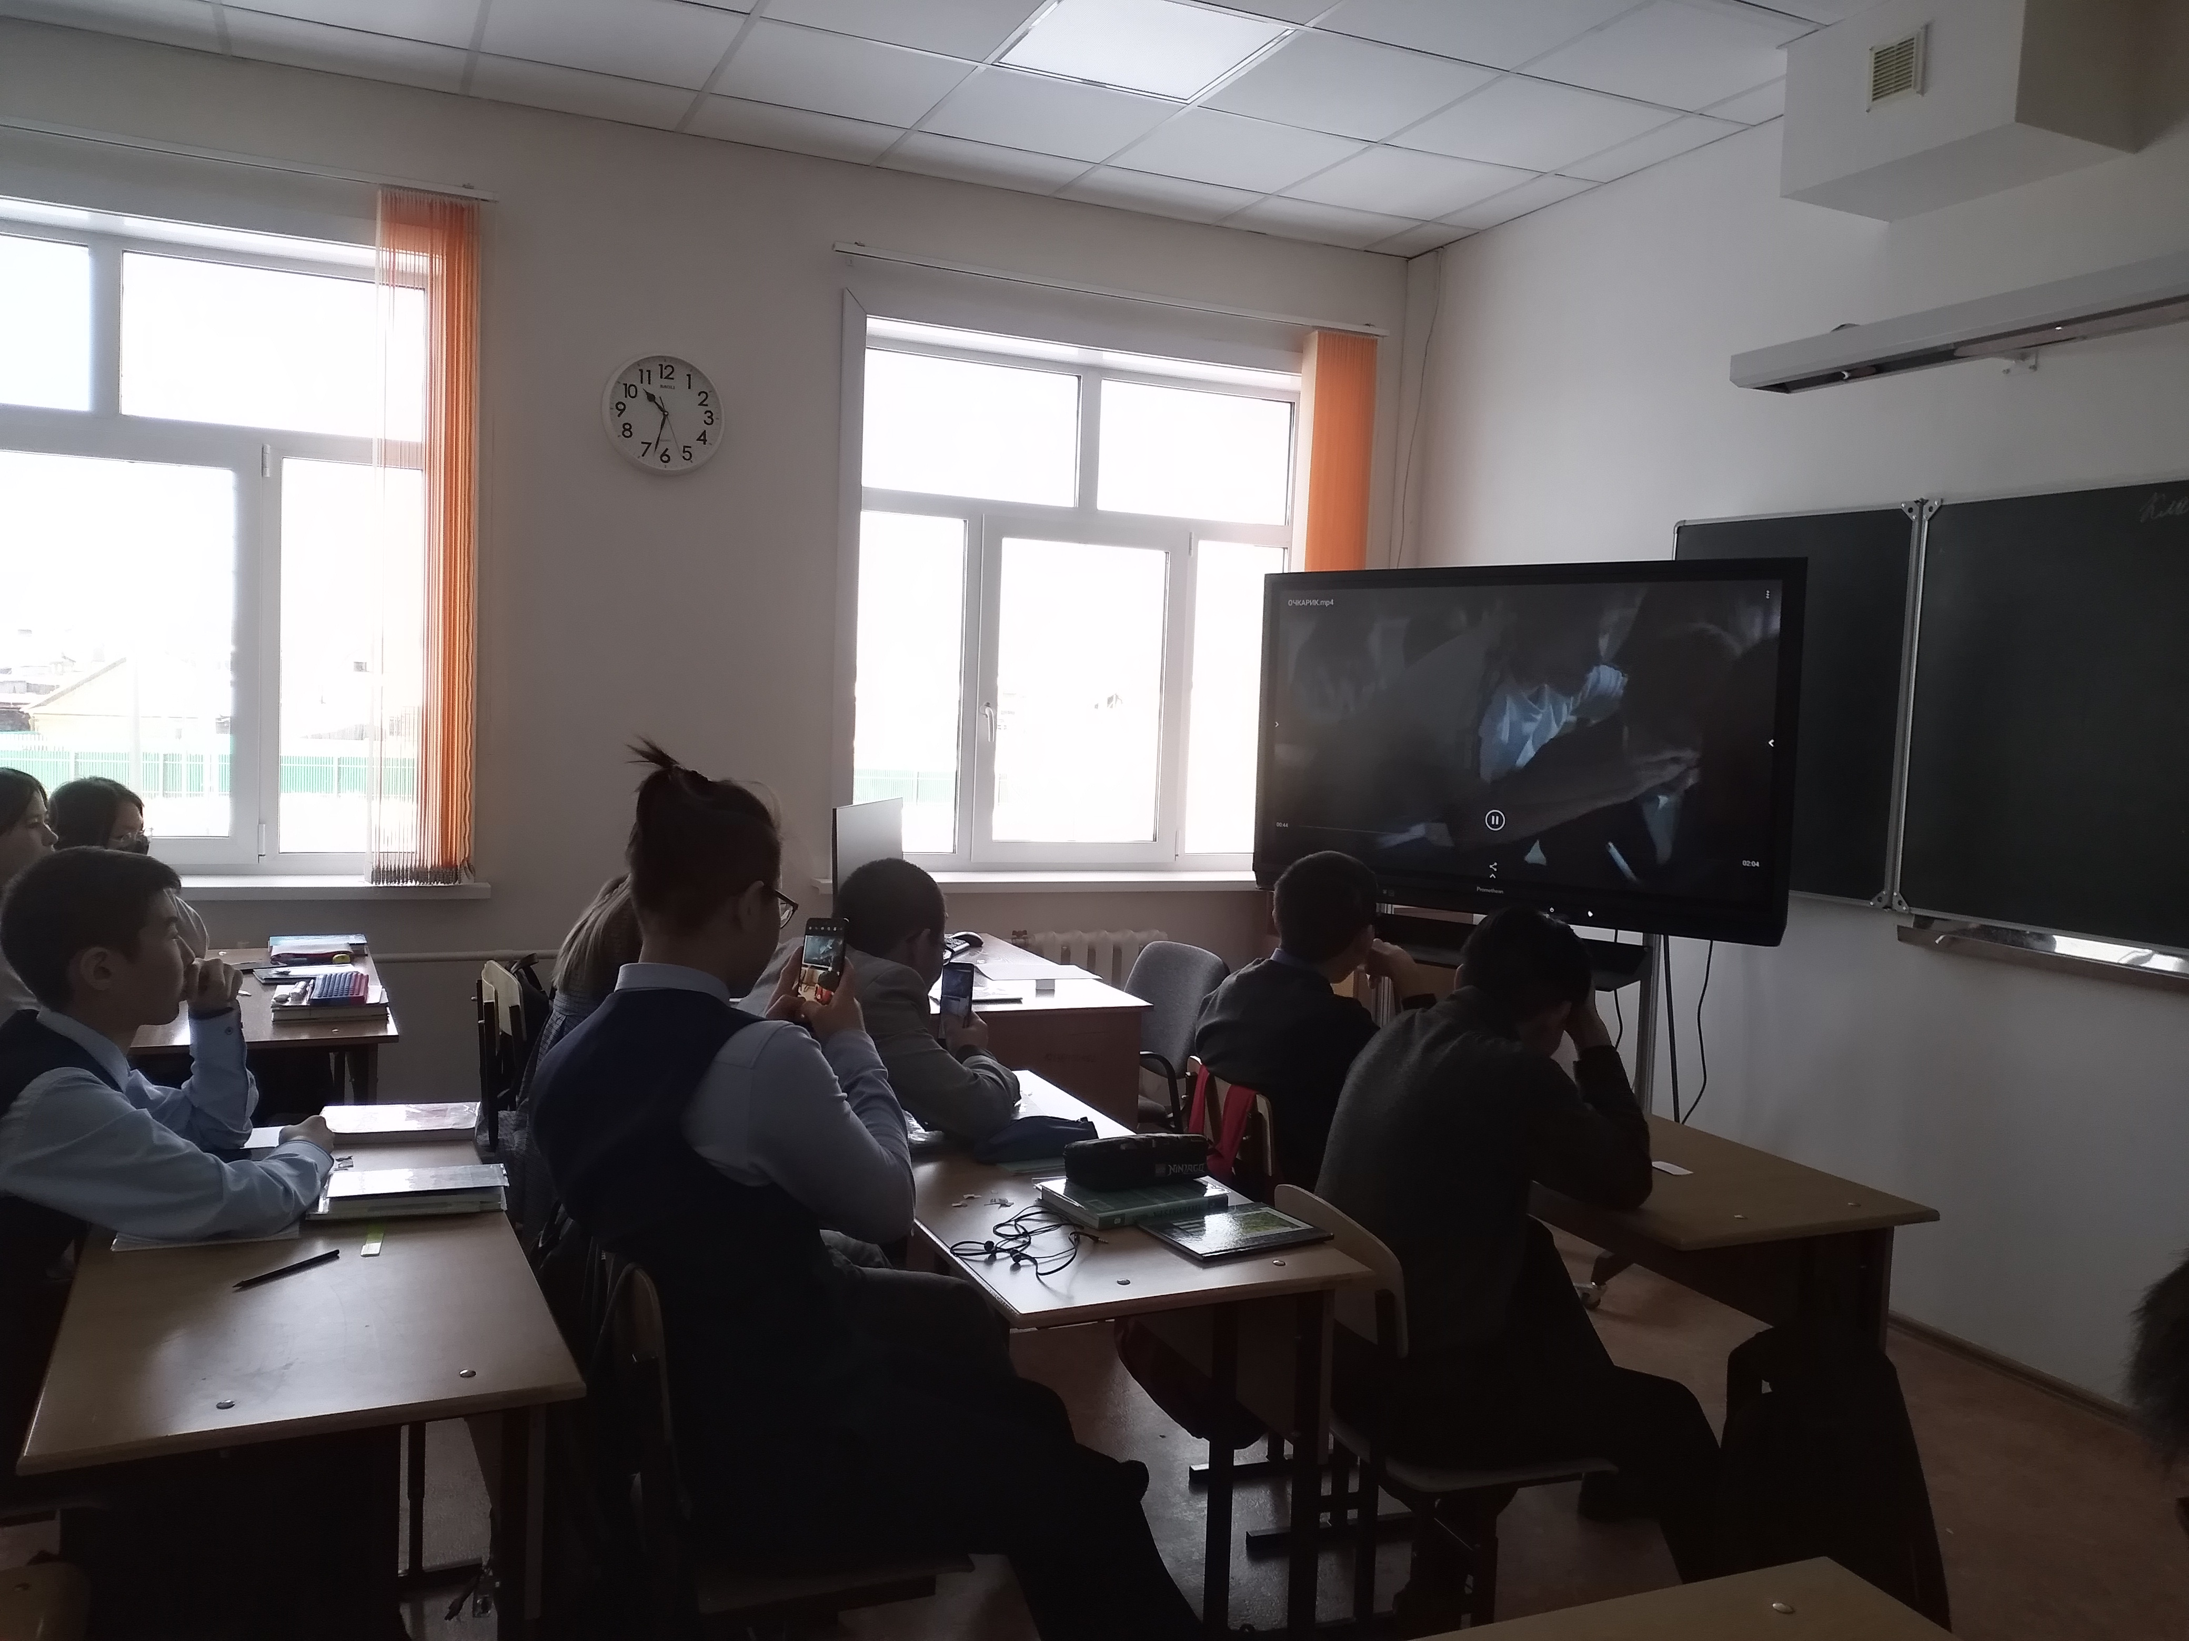

Slide 10
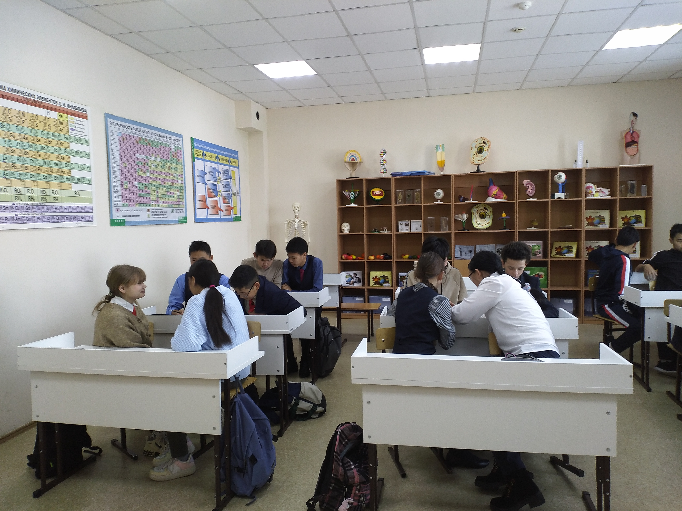
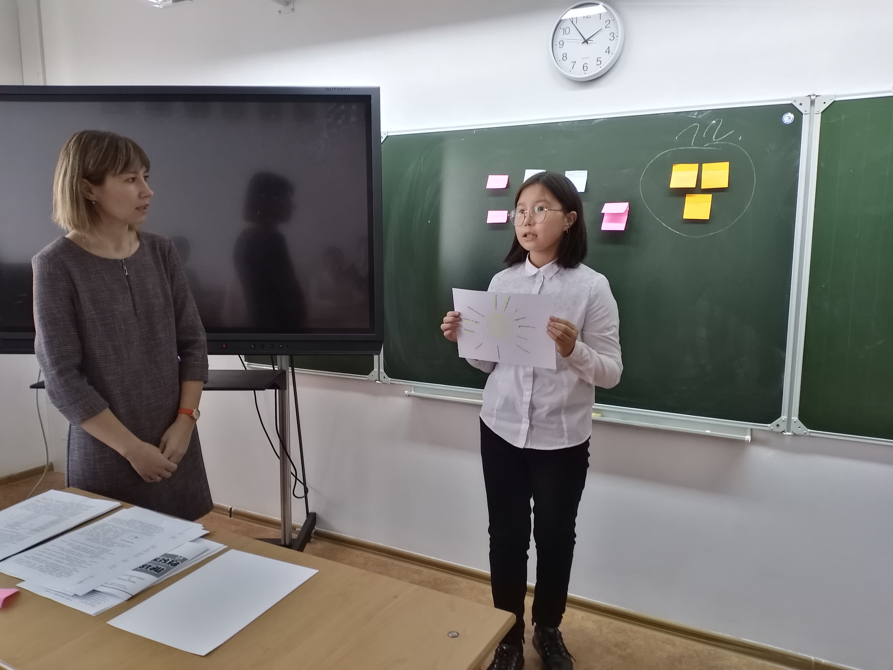
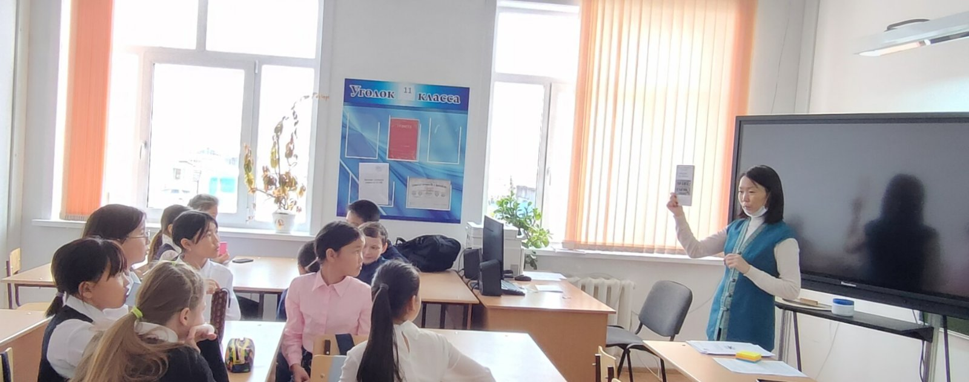

Slide 11
Тренинг «Счастье мое – моя семья!»,

Slide 12
Семинар для педагогов «Профилактика буллинга. Медиация»

